Slide 1
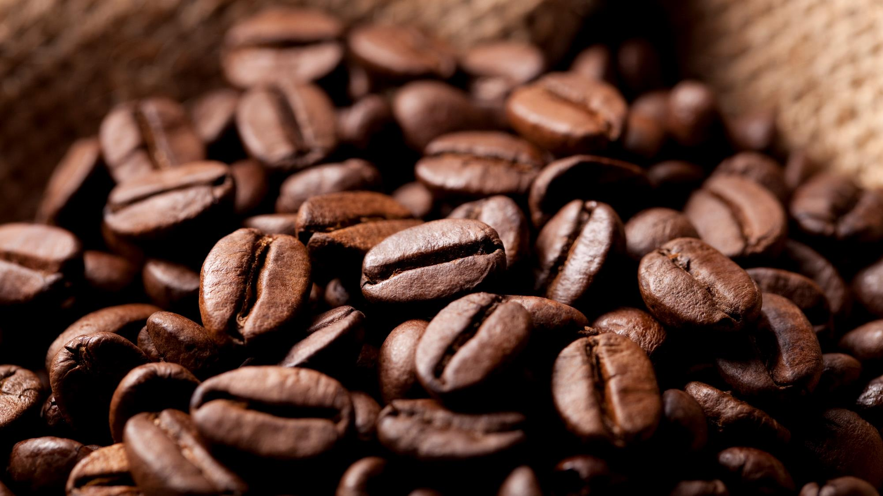

AVENTURA ALMENDRADA
Pensamiento Creativo
para la Innovación

Slide 2
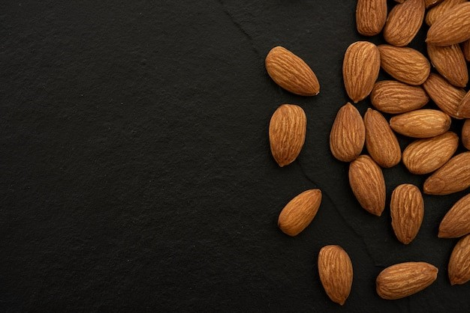
STORY TELLING
Cinco amigos apasionados en sus carreras, en un pueblo de EMPRENDEVILLE, en lo cual Luis es el eje de esta historia, ya que el propone a sus amigos de mas confianza una idea de emprendimiento, al heredar unas hectáreas de almendras, y unieron fuerzas para emprender la “AVENTURA ALMENDRADA” Ana, la Innovadora, buscaba algo unico e inspirador. Jorge , el analítico, entusiasmado por implementar nuevas técnicas de automatización, Joseph , Marketing , proponía productos derivados como mantequilla de almendra. Juan, el de procesos, se centraba en una planificación estratégica meticulosa. La diversidad de enfoques prometía hacer realidad esta aventura de almendras de manera emocionante y bien planificado, es una historia de amistad, creatividad y éxito empresarial.

Slide 3

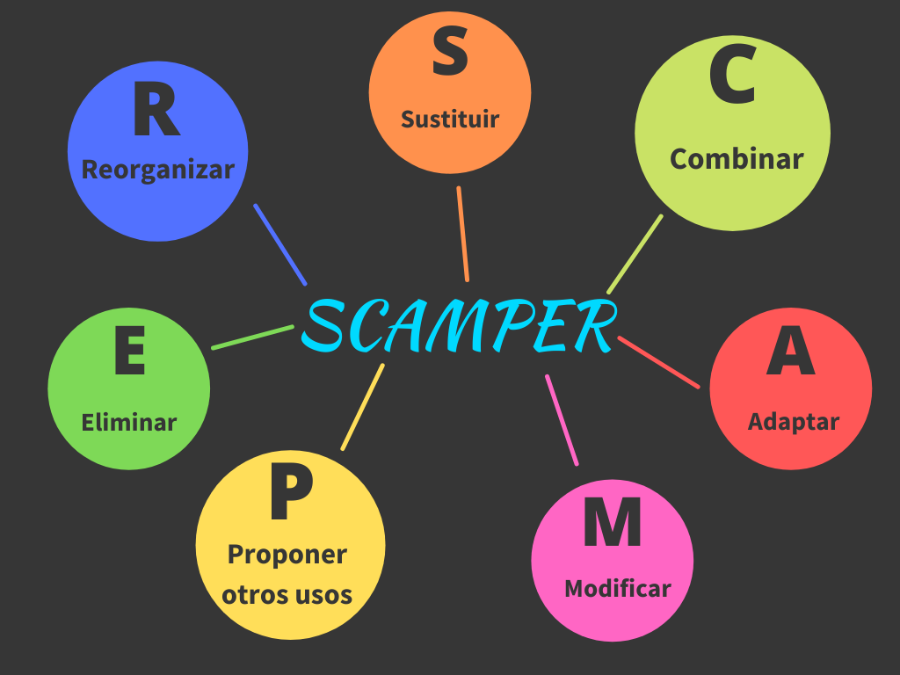

METODO SCAMPER
SUSTITUIR “S” : Juan, un experto en procesos, sugirió sustituir la leche de vaca por leche de almendra para tener un sabor mas profundo. La idea era muy prometedora y emocionante.
COMBINAR “C” : Luis, propuso combinar con otros ingredientes saludables como la vainilla. Esto permitiría crear una linea de productos mas versátil y atractiva para nuestros clientes.
ADAPTAR “A” : Joseph en adaptar envases como botellas eco amigable y reciclado para que sea mas sostenible y atractivo de manera visual, reflejando la calidad de nuestros productos y tambien el compromiso con el medio ambiente.
MODIFICAR “M” : Jorge se encargo de modificar el proceso de producción manuales a automatizados para garantizar una mejor calidad del producto.
POTENCIAR “P” : Ana se encargo de potenciar la marca utilizando de manera más eficiente los residuos que se generan durante el proceso de la leche de almendra, convirtiéndolos en harina de almendra.
ELIMINAR “E” : Jorge propuso eliminar cualquier redundancia innecesaria y poco significativa en el etiquetado y diseño del envase, manteniendo el producto y resaltar claramente los beneficios y propiedades únicas de nuestra leche de almendra.
REORGANIZAR ó INVERTIR “R” : Juan propuso el uso de la leche de almendra, no solo como una bebida, sino también como un ingrediente clave en productos para el cuidado personal, específicamente en acondicionadores para el cabello.

Slide 4



Función de cada Integrante
PENSAMIENTO HOLÍSTICO (LUIS):
Tarea: Guiar la estrategia general de la "AVENTURA ALMENDRADA" con una perspectiva integral.
Responsabilidades: Asegurar que todas las áreas del negocio estén alineadas con la visión holística, buscando sinergias entre la innovación, la tecnología, el marketing y los procesos.
PENSAMIENTO ANALÍTICO (JORGE):
Tarea: Implementar tecnologías y procesos analíticos para mejorar la eficiencia y calidad de la producción de almendras.
Responsabilidades: Utilizar análisis detallados para identificar áreas de mejora, optimizar operaciones y tomar decisiones basadas en datos.
PENSAMIENTO CONCEPTUAL (JOSEPH):
Tarea: Desarrollar estrategias de marketing innovadoras para posicionar los productos de almendra de manera única.
Responsabilidades: Utilizar su pensamiento conceptual para crear campañas creativas y presentar productos de almendra de una manera atractiva para el mercado.
PENSAMIENTO CONVERGENTE (JUAN):
Tarea: Planificar estratégicamente para garantizar la eficiencia y coordinación en los procesos de producción.
Responsabilidades: Converger diferentes aspectos de los procesos para maximizar la eficiencia y la calidad, garantizando una implementación fluida de las ideas propuestas.
PENSAMIENTO DIVERGENTE (ANNA):
Tarea: Encabezar sesiones de lluvia de ideas para fomentar la innovación en productos de almendra.
Responsabilidades: Utilizar su pensamiento divergente para explorar una variedad de ideas creativas y originales que puedan diferenciar los productos en el mercado.

Slide 5
PROCESO CREATIVO SEGÚN GRAHAM WALLACE
Formación de un equipo que incluya expertos en la producción de alimentos, nutricionistas y posiblemente chefs para aportar creatividad en la formulación.
PREPARACIÓN
INCUBACIÓN
ILUMINACIIÓN
VERIFICACIÓN
ELABORACIÓN
Sesiones de trabajo en las que los miembros del equipo experimentan con diferentes proporciones de almendras, métodos de remojo y filtrado.
Fomento de la experimentación individual y la libre expresión de ideas para descubrir enfoques innovadores en la elaboración.
Creación de un ambiente donde las ideas puedan fusionarse y evolucionar a medida que los miembros del equipo comparten sus descubrimientos.
Investigación exhaustiva sobre las técnicas tradicionales y modernas de elaboración de leche de almendra.
Identificación de los ingredientes y métodos de producción más adecuados para asegurar la calidad y frescura.
PROCESO CREATIVO
Evaluación crítica de las variaciones probadas para identificar los elementos más exitosos y creativos.
Integración de ingredientes únicos o técnicas especiales que resalten la leche de almendra como una opción premium y sabrosa.
Creación de un perfil de sabor distintivo y auténtico que atraiga a los consumidores.
Realización de pruebas de sabor y textura para asegurar la calidad y la aceptación del producto.
Obtención de comentarios de catadores y consumidores en pruebas de mercado.
Ajuste y refinamiento de la receta y del proceso de elaboración según los resultados de las pruebas.

Slide 6

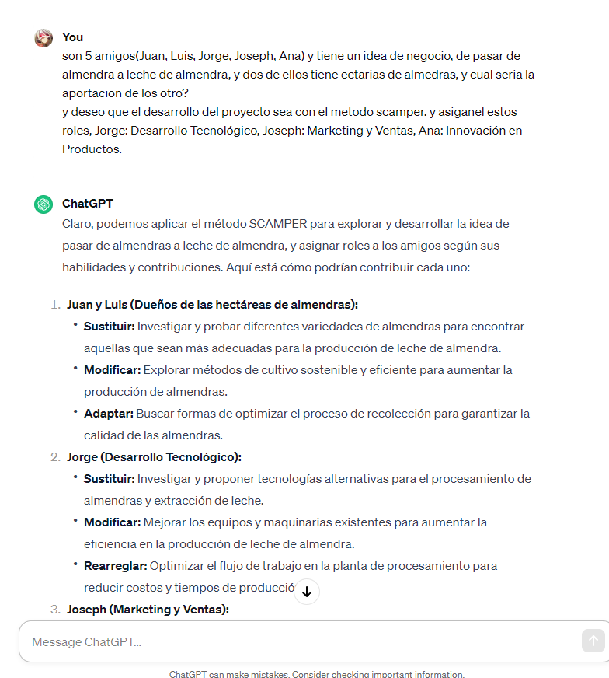
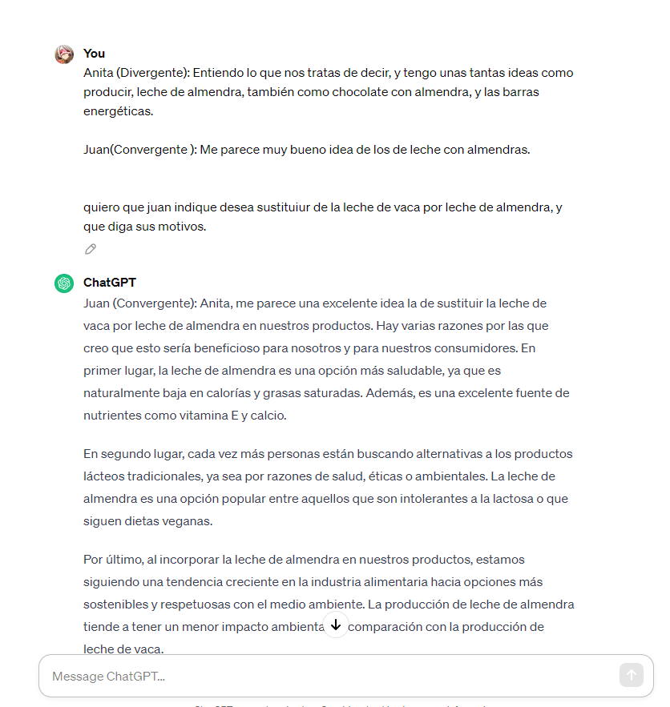
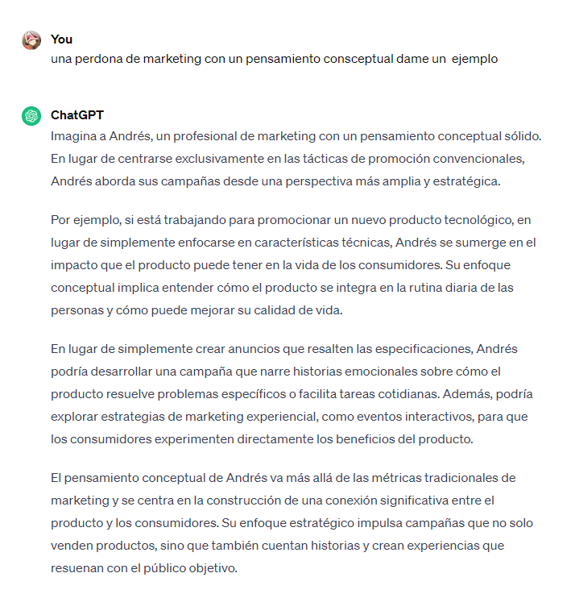
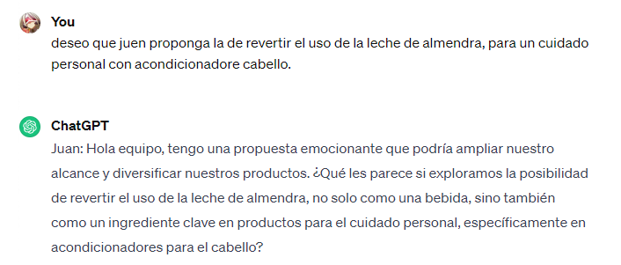
EVIDENCIA

Slide 7


GRACIAS
David Kenshin Vega Ortiz
Ronald Augusto Valdivia Ortiz de Zevallos
Walter Vásquez Ccaccasto
Miguel Alfonzo Chávez Ramos
Leydy Janet Soto Obregón
A19202278@idat.edu.pe
A19102366@idat.edu.pe
PT71138040 @idat.edu.pe
PT42229274 @idat.edu.pe
SM76355133 @idat.edu.pe

Slide 8
Link de el video GRUPO NARANJA
https://utpedupe-my.sharepoint.com/:v:/g/personal/pt42229274_idat_edu_pe/EZqpS9wv8xxIrhSHD2Iq_FwBTTmxPB3V1Soqp-z8wqKvWg?nav=eyJyZWZlcnJhbEluZm8iOnsicmVmZXJyYWxBcHAiOiJPbmVEcml2ZUZvckJ1c2luZXNzIiwicmVmZXJyYWxBcHBQbGF0Zm9ybSI6IldlYiIsInJlZmVycmFsTW9kZSI6InZpZXciLCJyZWZlcnJhbFZpZXciOiJNeUZpbGVzTGlua0NvcHkifX0&e=ZM5l1M

